Slide 1
PANDEMİ SONRASI OLASI ETKİLER (Ek-3)
HAZIRLAYAN:
Psikolojik Danışman Evin KARACA

Slide 2
MERHABA!

Slide 3
PANDEMİNİN OLASI ETKİLERİ

Slide 4
Yaşam ya da beden bütünlüğüne, tehdit,
şiddet ya da ölümle yüz yüze
gelinmesi
Olağan baş etme yöntemlerini felce uğratır.
Bir güç
tarafından
çaresiz bırakılır
Travma
Uç noktada dehşet veya çaresizlik yaşatır

Slide 5
Devamlılığın Bozulması*
Bilişsel: Dünya hakkında bildiklerim. Süreç ve olayları anlama
Sosyal: Ait olduğum grup, aile, iş, arkadaşlar vb.
Roller: Ebeveyn, eş, öğretmen vb.
Tarihsel: Kendim hakkında bildiklerim.
Fiziksel: Duyularım, sağlığım.
Duygusal: Kendimi nasıl ifade ediyorum. Sakin, heyecanlı, neşeli vb.
*Travmayla Başa Çıkma Sunumu, Nazan ÜRKMEZ

Slide 6
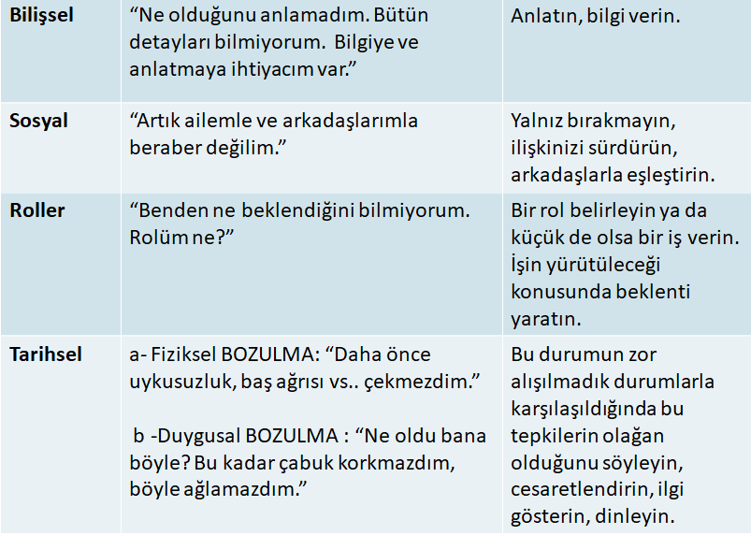
Devamlılığın Bozulması ve Yardım Yolları
*Travmayla Başa Çıkma Sunumu, Nazan ÜRKMEZ

Slide 7
Akut Stres Tepkileri*
İlk şok.
Korku, endişe, suçluluk, öfke, karamsarlık, panik, çaresizlik, utanç.
Eskiye göre daha sinirli olma hali.
Olaylarla ilgili anıları tekrar tekrar anlatma hali.
Dikkati yaptığı işe vermekte zorlanma hali.
Bellekte problemler.
İçine kapanma, hiç konuşmama veya sürekli olayla ilgili konuşma.
*Pandemi ve Travma Sunumu, Özgür Erdur Baker

Slide 8
Akut Stres Tepkileri
Gerginlik, yorgunluk, uyku sorunları ve kabuslar.
Huzursuzluk, güvensizlik, uzaklaşma, yargılayıcı ve suçlayıcı olma.
Her şeyi kontrol altında tutma isteği.
Aşırı uyarılmışlık, ani irkilme ve tepkiler.
Somatik yakınmalar.
Bağışıklık sisteminin bozulması.
İştah bozuklukları.
*Pandemi ve Travma Sunumu, Özgür Erdur Baker

Slide 9
Pandemi Sürecinin Getirdikleri
Aile üyeleri/yakınların kaybı ve kaybetme korkusu/kaygısı
Yaşananlara anlam verememe
Anlam verememenin getirdiği çaresizlik ve umutsuzluk duygusu
Destek sistemine ulaşamama
Varsayımların sarsılması
Sosyal adaletsizlik
Sağlık sisteminin durumuna ilişkin kaygı
Uzun süreli sosyal izolasyon
Yalnızlık
İş kaybı/iş güvencesi olmaması
Yoksullaşma
Artan aile içi şiddet
İntihar olayları
Anksiyete, TSSB, Depresyon sıklığında artış
*Pandemi ve Travma Sunumu, Özgür Erdur Baker

Slide 10
Travmadan Güçlenerek Çıkmak
Birçok insan böyle bir olaydan sonra kendi güçlerinin ve kapasitelerinin farkına varır. İnsanların muhteşem bir adaptasyon yeteneği olduğunu fark ederiz. Çok sık rastlanan ifadeler arasında şunlar yer alır:
“Zor durumlarla baş etmeyi öğrendim.”,
“Hayatımda önem verdiğim şeyler değişti.”,
“Meğerse bütün dünya bize düşman değilmiş.”
*Pandemi ve Travma Sunumu, Özgür Erdur Baker

Slide 11
Yaş Gruplarına Göre Çocukların Travma Tepkileri
Konuşma yeteneği olmadığından olayla ilgili duygularını açıklayamazlar.
Belirli görüntü, ses ya da koku anıları olabilir.
Büyüdükçe hatıraları oyunlarda görülebilir.
Bebekler irite olabilir, daha fazla ağlayabilir ve daha sık kucağa alınma, dokunma ihtiyacı duyabilir.
0-2 Yaş

Slide 12
Yaş Gruplarına Göre Çocukların Travma Tepkileri
Bu dönemdeki çocuklar çaresizlik, güçsüzlük hissedebilirler ve kendilerini korumaktan aciz olduklarını düşünebilirler. Dünyalarının güvenliliği tehdit edildiğinden güvensiz ve korkuludurlar. Bu yaştakiler ölümün değişmez olduğunu bilemezler. Sonuçların geri döndürülebileceğine inanırlar. Oyunlarında felaketin belli kısımlarını tekrar tekrar canlandırırlar. Terk edilme en büyük korkularıdır. Bu nedenle sürekli kendilerine bakılacağından ve bırakılmayacaklarından emin olmak isterler.
3-6 Yaş

Slide 13
Yaş Gruplarına Göre Çocukların Travma Tepkileri
Kaybın geri dönülmez olduğunu bilirler. Ölümün detayları ile ilgilenirler ve onun hakkında devamlı konuşmak isterler. Okula konsantre olamazlar ve okul başarıları düşer. Düşünceleri daha olgunlaştığından felaketi daha iyi anlayabilirler. Bu da suçluluk, başarısızlık duygusu ve öfke ile sonuçlanabilir. Regresif (geri dönüş)
davranışlar görülebilir. Uyku problemleri ortaya çıkabilir. Artan fiziksel şikayetlerde kaygı ve korkular da görülebilir.
7-11 Yaş

Slide 14
Yaş Gruplarına Göre Çocukların Travma Tepkileri
Çocuk, korkularının yerinde olduğunu ve diğerlerinin de aynı şeyleri hissettiğini bilmek isterler. Verilen tepkiler gerilimi, endişeyi ve olası suçluluk duygularını azaltmaya yönelik olmalıdır. Uyku bozuklukları, iştahsızlık, kurallara karşı gelme, sorumluluklarını yerine getirmeyi reddetme,okulda uyum problemleri, fiziksel problemler(baş ağrısı, karın ağrısı, mide bulantısı, sivilcelenme gibi), yalnız kalma isteği, sosyal aktivitelerden uzaklaşma
görülebilir.
7-11 Yaş

Slide 15
Yaş Gruplarına Göre Çocukların Travma Tepkileri
Ergenlerin faaliyetlerinin ya da ilgilerinin büyük kısmı kendi yaş grubundaki akranları
üzerine odaklanmıştır. Yaşıtlarıyla olan grup
faaliyetlerinin kesintiye uğraması ve topluluk hayatı içinde yetişkinlerin sahip olduğu sorumluluklara sahip olamama karşısında özellikle üzülürler. Uyku bozuklukları,
iştahsızlık, fiziksel problemler (baş ağrısı, karın ağrısı, sivilcelenme gibi),aşırı kuruntu, uyuşukluk, konsantrasyonda bozulma, intihara meyilli düşünceler, suçluluk duyguları, başkalarını, kurumları, sistemi suçlama eğilimi, yoğun öfke duygusu, sorumluluklarını yerine getirmeyi reddetme, okulda uyum problemleri, görülebilir.
12-18 Yaş

Slide 16
Yaş Gruplarına Göre Çocukların Travma Tepkileri
Ebeveyn ve arkadaşlarına karşı bilgili ve deneyimli görünmeye büyük ihtiyaç duyarlar. Yaşadıkları kaygı ve korkuları akranlarıyla paylaşmaya ihtiyaç duyarlar.Felaketten sonra hayatta kaldıkları için kendilerini ölümsüz gibi hissedebilirler ve bu onları pervasız/umursamaz davranışlara ve tehlikeli riskler almaya yönlendirebilir. Tepkileri daha küçük yaştakiler ile yetişkin tepkilerinin karışımıdır. Felaket, dünyanın güvenli olmadığı hissini yaratabilir. Yoğun reaksiyonlar ile boğulan ergenler, bunları aileleriyle tartışmayı beceremeyebilirler.
12-18 Yaş

Slide 17
Çocuklar
Yaşadıkları Travmanın
Etkilerini
Hangi Davranışlar İle
Gösterir ?

Slide 19
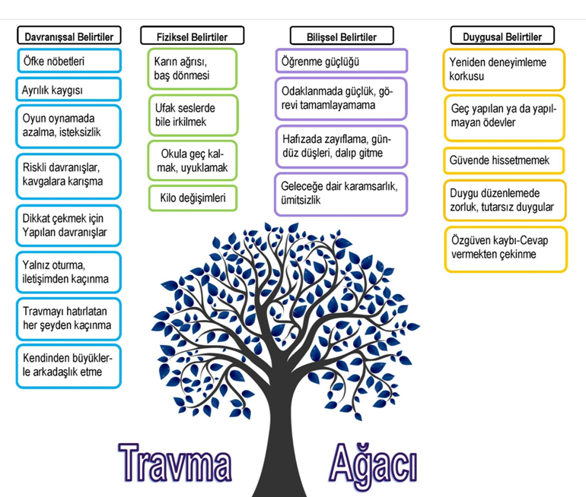

Slide 20
Yararlanılan Kaynaklar Yeni Dönemde Okula Uyum Kitapçığı; Öğretmenlere Ve Öğrencilere Yönelik Yaratıcı Çözümler, Eğitim Reformu Girişimi (ERG)

